Slide 1
权限设计

Slide 2
认证和授权
authentication（认证、身份验证）：前面学习的登录就属于认证操作，通过用户名和密码的验证，从而知道当前访问网站的人是谁。
authorization（授权、批准）：光知道是谁还不够，哪些页面是可以访问的，哪些页面不能访问；哪些操作是可以执行的，哪些操作不能执行。这些就需要授权来管理了。

Slide 3
认证和授权
用户
登录（认证）
授权
页面E
页面D
页面A
页面B
页面C

Slide 4
设置用户等级
user表
Field | Type | Null | Key | Default | Extra
id | int(10) unsigned | NO | PRI | NULL | auto_increment
username | varchar(100) | NO | UNI
password | char(32) | NO
rank | tinyint(1) | NO |  | 1
添加新的字段rank（等级），默认值为1（普通用户），其他等级可以分别设置为2（管理员）、3（超级管理员）

Slide 5
权限判断
Session
普通用户访问的页面
是否登录
管理员访问的页面
Rank
超级管理员访问的页面
无需登录的页面

Slide 6
优缺点
优点：
设置简单，只需要一个字段即可
逻辑判断简单，只需要判断SESSION中的一个值就可以
缺点：
权限设置死板，只能从给定的等级中划分用户，要么是普通用户、要么是管理员，如果需要单独开放某个管理页面给一个普通用户是不可能的
权限颗粒太粗，只能细化到页面层级的控制，如果要细化到操作（新增、修改、删除）的话，rank根本不够用

Slide 7
细化用户权限
perm表 （权限表）
Field | Type | Null | Key | Default | Extra
id | int(10) unsigned | NO | PRI | NULL | auto_increment
name | varchar(100) | NO | UNI
user_perm表 ( 用户-权限关系表 )
Field | Type | Null | Key | Default | Extra
user_id | int(10) unsigned | NO | PRI | 0
perm_id | int(10) unsigned | NO | PRI | 0

Slide 8
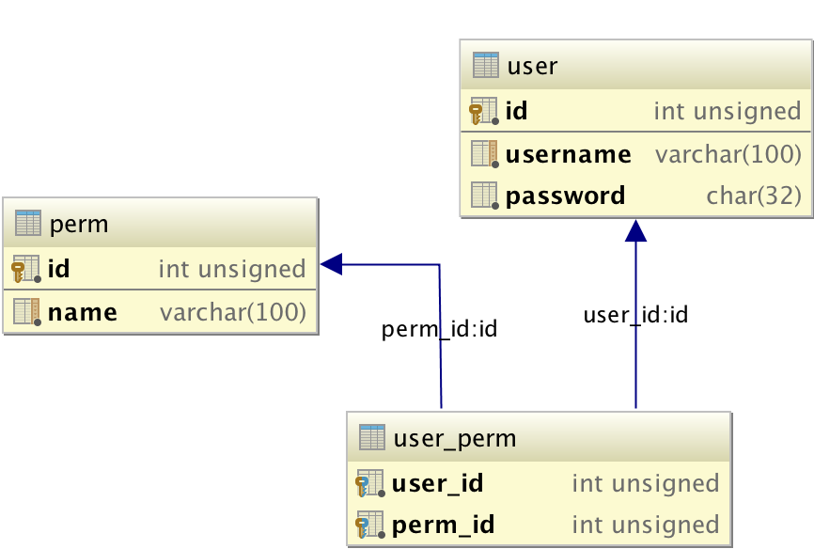
细化用户权限

Slide 9
细化用户权限
CREATE TABLE perm ( id INT UNSIGNED PRIMARY KEY NOT NULL AUTO_INCREMENT, name VARCHAR(100) DEFAULT '' NOT NULL ); CREATE UNIQUE INDEX name ON perm (name);
CREATE TABLE user_perm ( user_id INT UNSIGNED DEFAULT 0 NOT NULL, perm_id INT UNSIGNED DEFAULT 0 NOT NULL, PRIMARY KEY (user_id, perm_id) ); ALTER TABLE user_perm ADD FOREIGN KEY (perm_id) REFERENCES perm (id) ON DELETE CASCADE; ALTER TABLE user_perm ADD FOREIGN KEY (user_id) REFERENCES user (id) ON DELETE CASCADE;

Slide 10
权限判断
Session
需要Perm1访问的页面
是否登录
perm表
需要Perm2访问的页面
Perm1
Perm2
需要Perm3访问的页面
Perm3
无需登录的页面

